Slide 1
大实验一

Slide 2
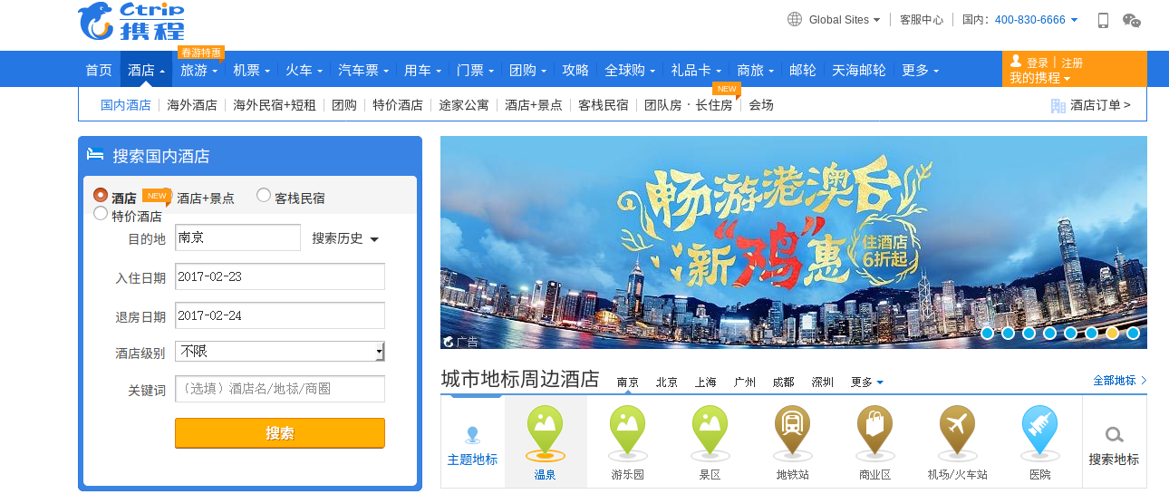
题目
题目名称：携程在手，说走就走
——酒店预订管理系统

Slide 3
题目
题目要求：
管理员功能：
酒店系统信息录入
酒店信息增加、修改、删除等
信息的保存
用户功能：
查询(筛选)酒店
预定酒店
查看订单、取消订单
提供良好的界面

Slide 4
管理员功能简介

Slide 5
管理员功能简介(1)
酒店信息录入
设一家酒店为一个信息条目，每个酒店包含编号、地区、位置、房间等信息。房间至少包含房间号、价格(元/天)、类型等信息。
如下所示为酒店信息的基本输入格式，例如：如家酒店，编号：001，地区：南京，位置：火车站旁，房间号：3148，一晚200元，大床房。
将所有信息从文件中导入系统。

Slide 6
管理员功能简介(2)
注意检查要添加、删除、修改的酒店是否已存在
修改酒店信息
在系统中添加新的酒店(注意酒店编号是否重复)
在系统中删除酒店信息(根据酒店编号)
删除酒店时，如果酒店已经有客人预订，则不能删除。
在系统中修改酒店的信息(房间价格变更)

Slide 7
管理员功能简介(3)
保存信息
将酒店的信息保存到一个txt文件，格式与录入文件相同。
将订单信息按订单号升序输出到另一个txt文件，格式如下图所示。
保存的信息文件名不固定

Slide 8
用户功能简介

Slide 9
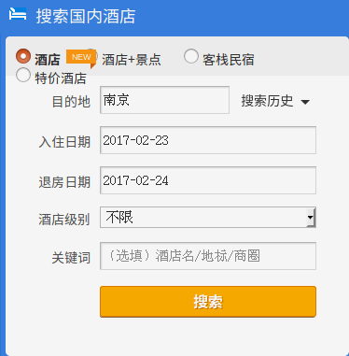
用户功能简介(1)
查询酒店
输入目的地、时间等信息来查询酒店信息。

Slide 10
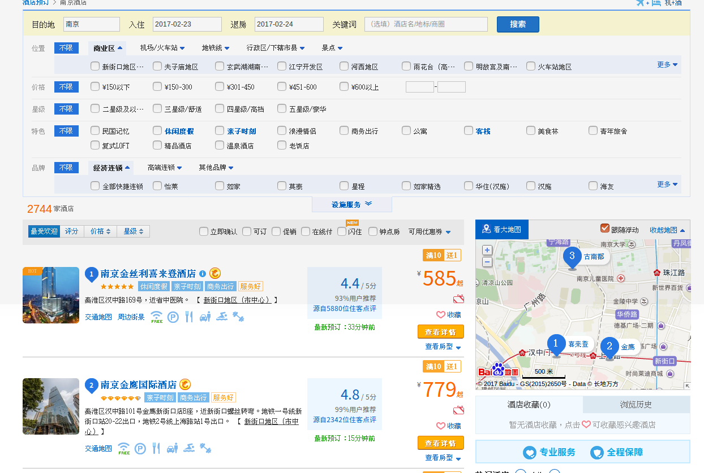
用户功能简介(1)
查询酒店
点击搜索按钮后显示所有符合要求的酒店信息。
查询也可以指定地点、关键词等信息来筛选酒店。

Slide 11
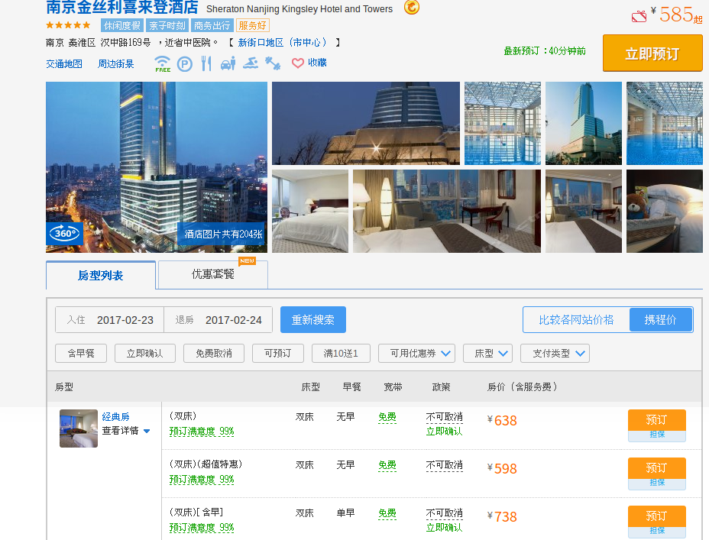
用户功能简介(2)
预定酒店
选择需要的酒店后，显示所有满足预定时间的房间，按下预定按钮预定。
预定完成后显示订单信息。

Slide 12
用户功能简介(3)
订单预览
根据订单号按升序显示所有订单，每条订单应包含以下信息：订单号、酒店名、预订时间、总价格、房间类型。
订单预览界面中提供订单取消功能
取消订单
用户可以根据订单来决定是否取消预定
当用户取消预定后，订单提示此订单已取消
注意取消预定后相应酒店房间信息需要重新计算

Slide 13
注意事项

Slide 14
注意事项(1)
初始化系统
启动系统的时候，系统自动从给定的文件中读入信息，初始化酒店信息。
读入的初始化文件一共有两个文件: hotel.txt和order.txt(文件名固定)。
从hotel.txt文件中初始化酒店信息，从order.txt中初始化各酒店预订信息。
如果没有order.txt文件，则酒店所有房间都初始化为可预订。
退出系统
当用户关闭系统时，系统自动保存所有信息到文件中，以便下一次启动系统时能够初始化系统。
保存的文件名为hotel.txt和order.txt(文件名固定)

Slide 15
注意事项(2)
管理系统的一致性信息维护
在要删除酒店信息时，如果酒店已经有客人预订，则不能删除。
涉及对酒店预订操作时(订房与退房)，注意酒店房间空闲日期的计算。
禁用条目
禁止使用其他编程语言，只能使用c/c++语言。
禁止使用SQL或MySQL等数据库软件。

Slide 16
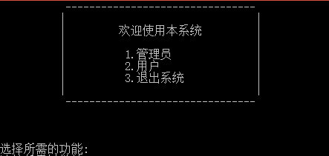
简单的用例(1)
系统主菜单

Slide 17
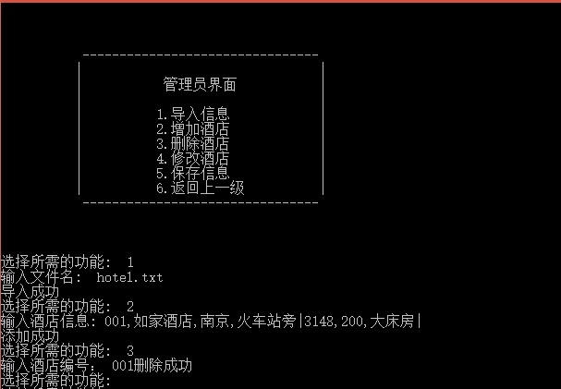
简单的用例(2)
管理员界面

Slide 18
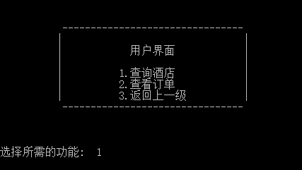
简单的用例(3)
用户界面

Slide 19
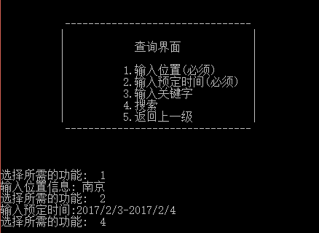
简单的用例(4)
查询界面
注意：如果多次选择相应功能输入，则按照最后一次输入为准。比如第一次选择功能1，并且输入南京，第二次还是选择功能1，输入北京，则最后搜索按照最后一次输入 “北京” 来进行搜索。

Slide 20
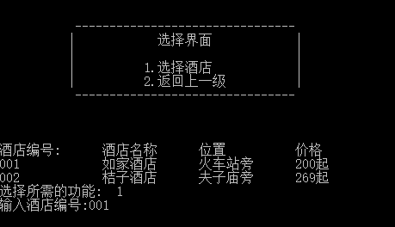
简单的用例(5)
选择界面

Slide 21
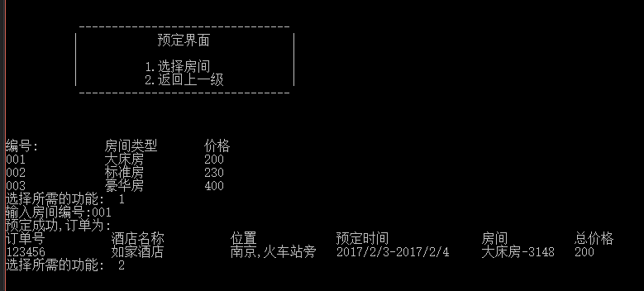
简单的用例(6)
预订界面

Slide 22
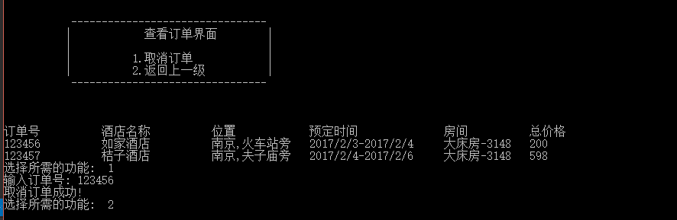
简单的用例(7)
查看订单界面

Slide 23
额外创意分
任意发挥，目标：更易用，更合理，更强大
例如：
考虑预订多个房间的情况
图形界面
其他任何和本次项目有关的创新

Slide 24
实验周期
第0周
布置题目
第1周
提交设计PowerPoint，参考示例，给出完整的模块设计，数据结构思路及核心函数划分
第2周
代码完成基本功能，可编译运行，用PowerPoint展示精化后的整体设计及实现框架
第3周
代码完整提交。并用PowerPoint给出用户手册，助教会基于手册上功能进行检查

Slide 25
实验提交与检查
周五上午10点为最终时间点，时间点后系统关闭
责任助教当场完成相应任务项检查，未提交者不检查
每个周期第一周第二周，每次随机抽取15人，在主屏幕检查
查重认定抄袭者，该实验整体不计分
每周照例，助教会抽取一个晚上作为答疑时间，来不及检查的可以在答疑时间检查

Slide 26
Thank you!
Q&A

